Slide 1
Муниципальное образовательное учреждение Дополнительного образования «Центр внешкольной работы «Юность» г.Комсомольск-на-Амуре 2020г.
Презентация «Vegetables»
Автор: Анисимова Вера Константиновна,
Педагог дополнительного образования

Slide 2
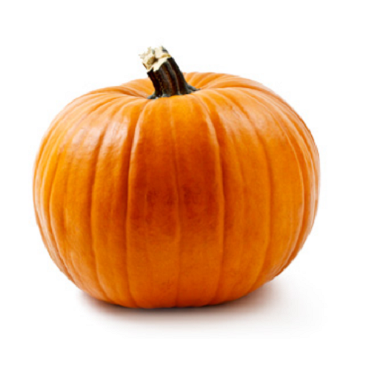
a pumpkin

Slide 3
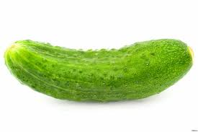
a cucumber

Slide 4
a pepper

Slide 5
a potato

Slide 6
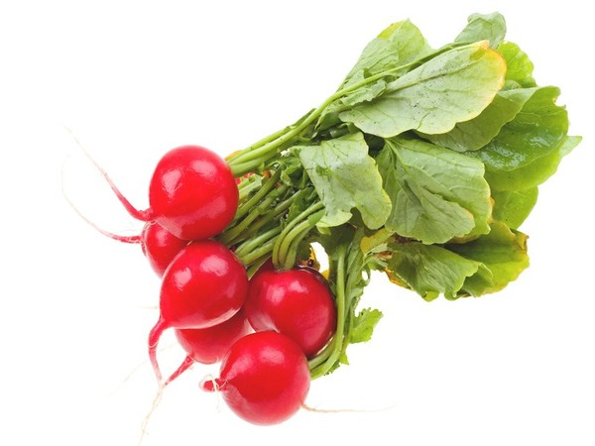
a radish

Slide 7
a beet

Slide 8
a tomato

Slide 9
a carrot

Slide 10
a corn

Slide 11
a garlic

Slide 12
a cabbage

Slide 13
an onion

Slide 14
Which vegetable is missing?

Slide 15
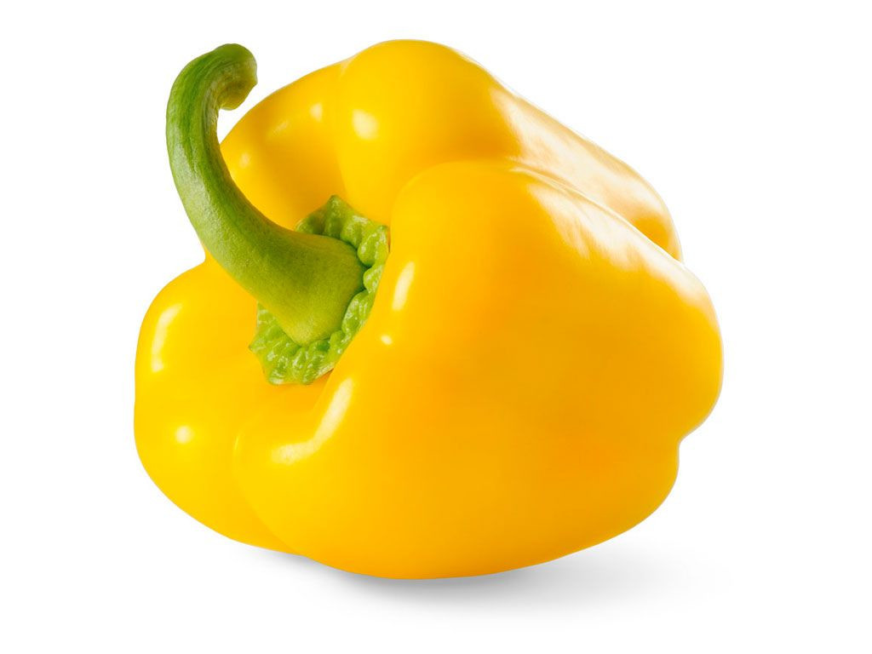
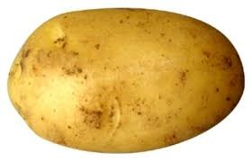
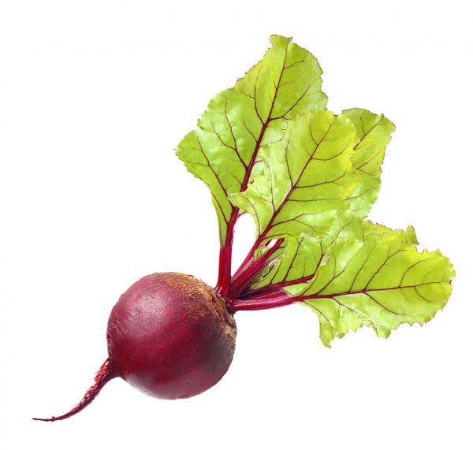
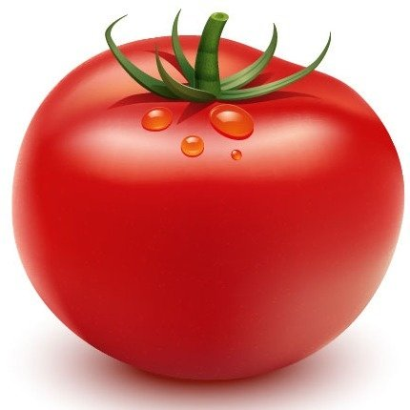
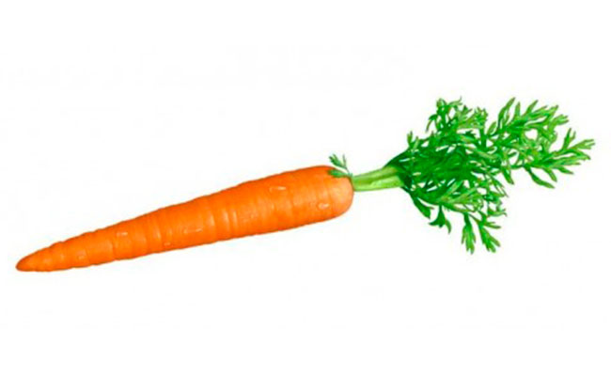
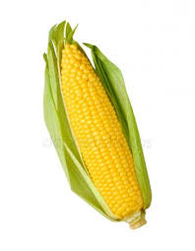
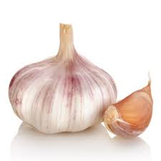
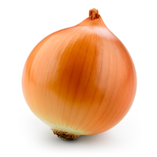
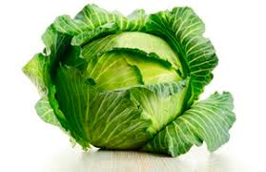

Slide 16
Список интернет-ресурсов:
1. https://m.dom-eda.com/uploads/images/catalog/item/0bf6389828/d44eaf56d2_500.png
2.https://freshmart.com.ua/storage/web/cache/product/27/9a039b5e6d3a67ee433a4582be91eb36.jpeg?s=3849794e2a324ed0d6e2f6251aa8b9c2
3.https://dictionary.cambridge.org/ru/images/thumb/onion_noun_001_11239.jpg?version=5.0.74
4.https://m.dom-eda.com/uploads/images/catalog/item/c6ebcf64ba/e87b941b85_500.jpg
5.https://rs.img.com.ua/crop?v2=1&w=600&h=0&url=%2F%2Fv.img.com.ua%2Fb%2Forig%2Fa%2F64%2F19f7e0875d9cea6f941fd98c8537d64a.jpg
6.https://encrypted-tbn0.gstatic.com/images?q=tbn%3AANd9GcRPhMzosNCzuuW8Ue-UsO63Fzh185Qq5NL7hF01kCkUvyZNM0EU
7.https://www.images.lesyadraw.ru/2014/05/kak_narisovat_markov.jpg
8.https://encrypted-tbn0.gstatic.com/images?q=tbn%3AANd9GcShc4RkbRw8t65KSr_OcozQVpT5HZ36Agf9PUz5oPYSOuqNPpfi

